Slide 1


О порядке составления и представления государственной статистической отчетности по форме 4-тр (автотранс)
«Отчет об использовании автомобильного транспорта»
Национальный статистический комитет Республики Беларусь
Главное статистическое управление Витебской области

Slide 2


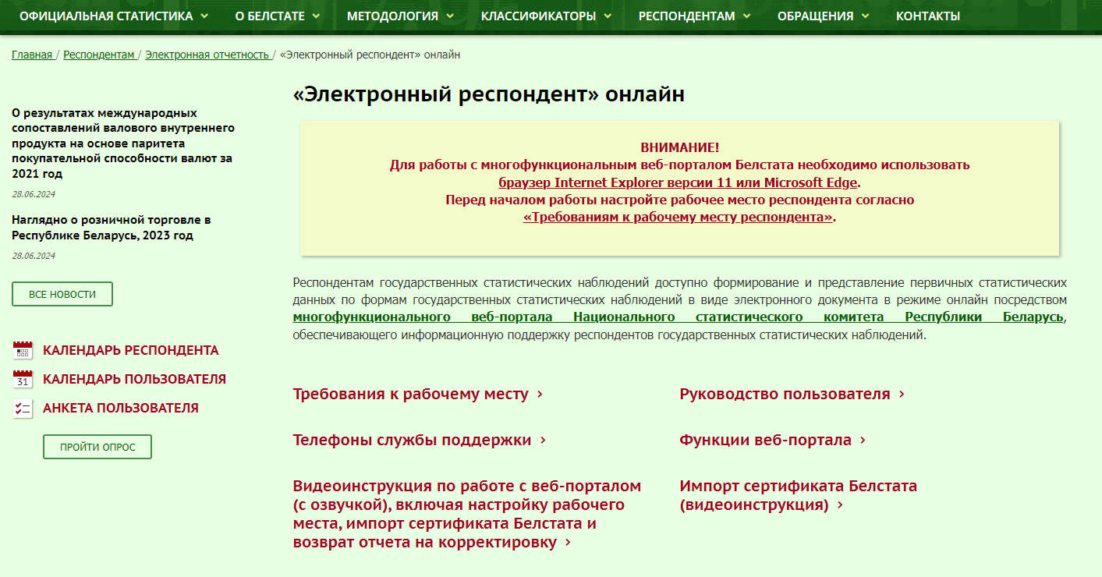
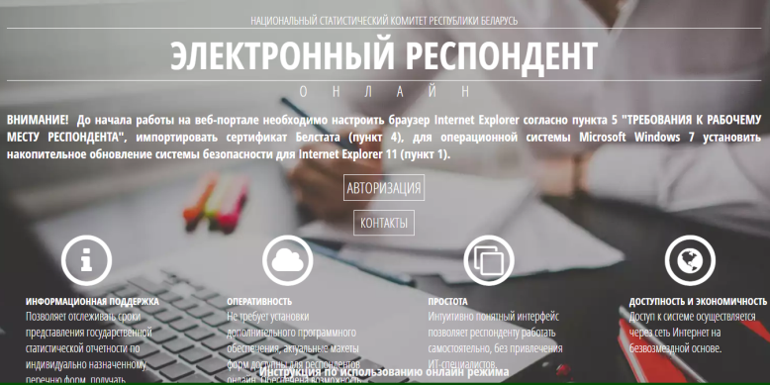
Национальный статистический комитет Республики Беларусь
Главное статистическое управление Витебской области
02
Отчет представляется посредством многофункционального
веб-портала Национального статистического комитета Республики Беларусь
http://e-respondent.belstat.gov.by
Единый номер телефона технической поддержки
(0212) 25 00 10
«Avest» 8 (017) 388 03 19, 8 (029) 646 03 19
Техническая поддержка осуществляется в соответствии
с режимом работы Главного статистического управления Витебской области и государственного предприятия
«ЦИТ Белстата».
В случае невозможности решения технологических проблем
на первом уровне технической поддержки необходимо обращаться к специалистам Белстата на электронный адрес
e-respondent@belstat.gov.by с изложением сути обращения, снимков экрана, отражающих проблему, и контактных данных для обратной связи.

Slide 3
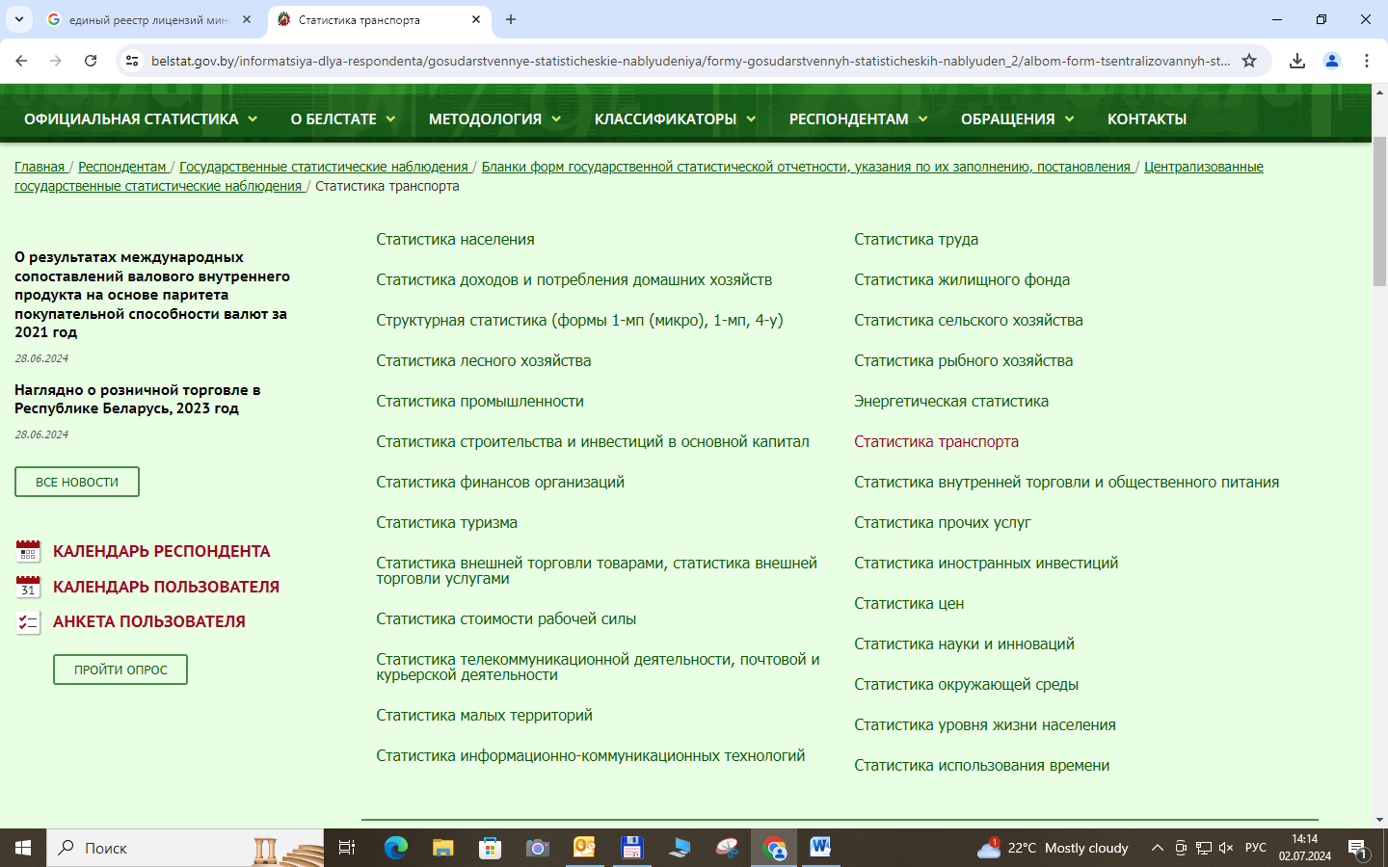
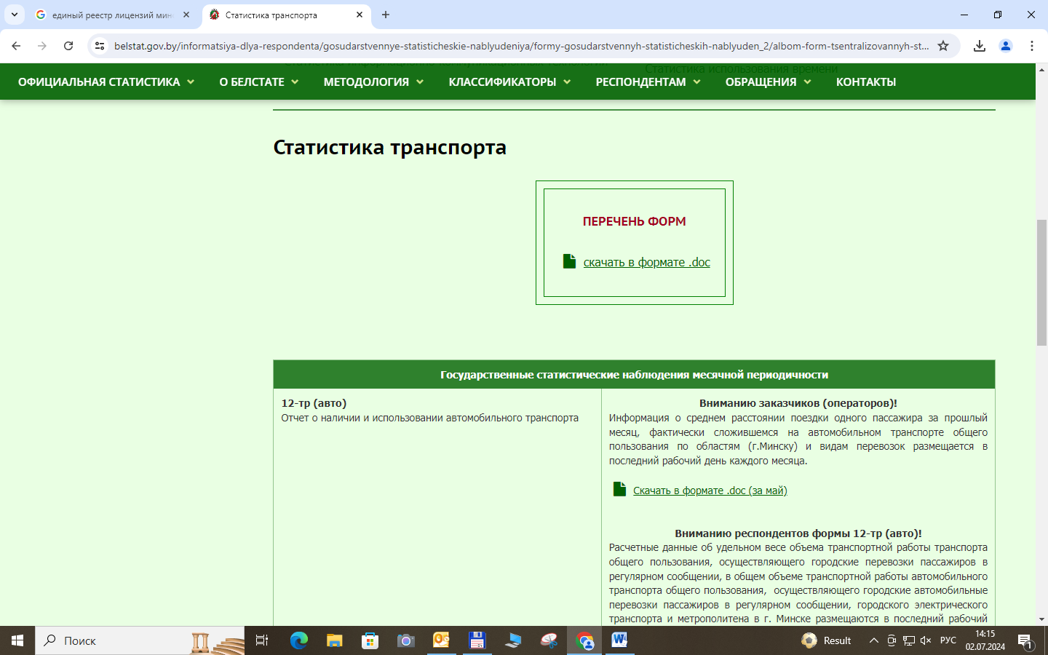
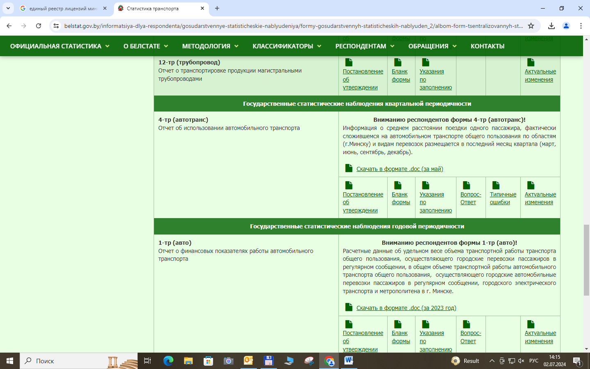
Национальный статистический комитет Республики Беларусь
Главное статистическое управление Витебской области
03
БЛАНКИ И УКАЗАНИЯ
Официальный сайт Национального статистического комитета
Республики Беларусь http//www.belstat.gov.by

Slide 4
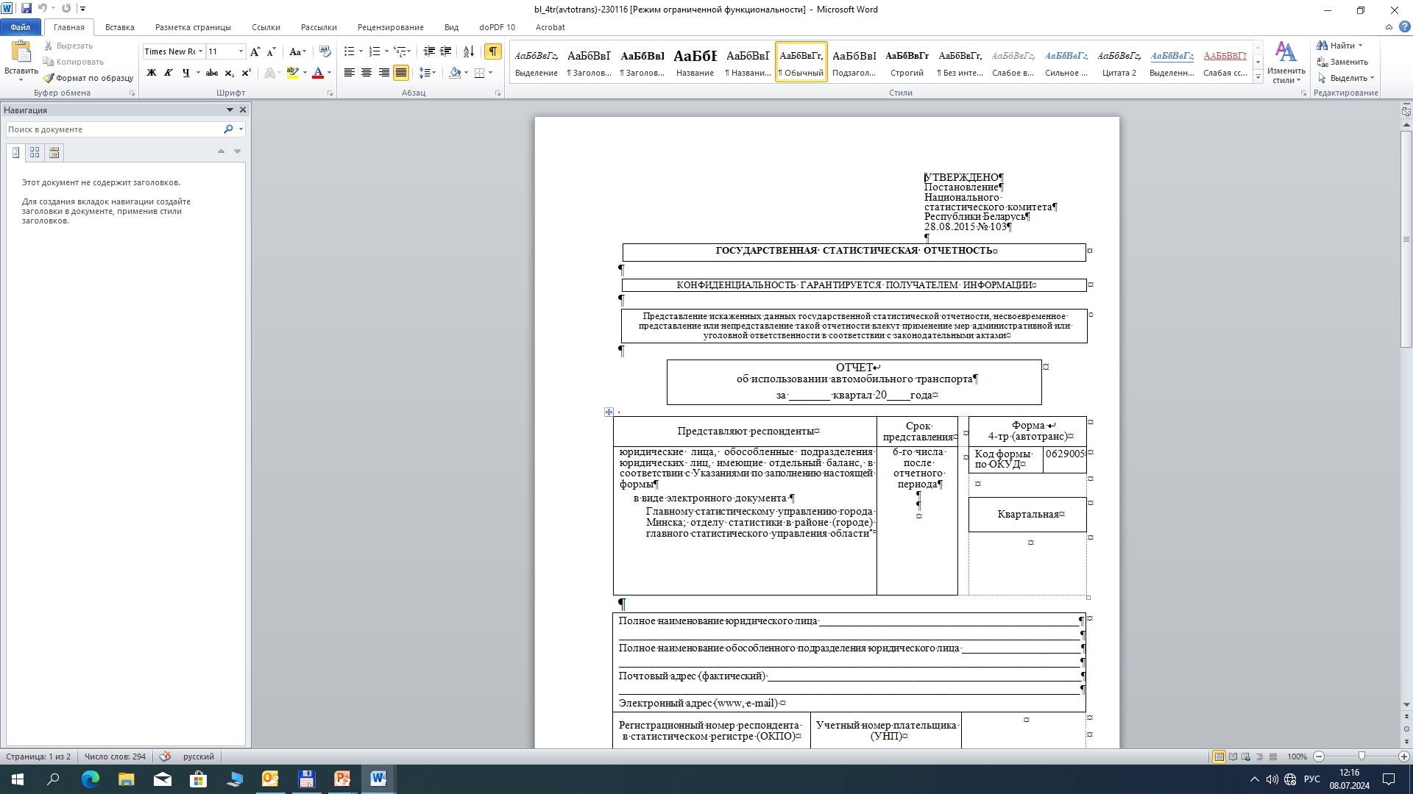
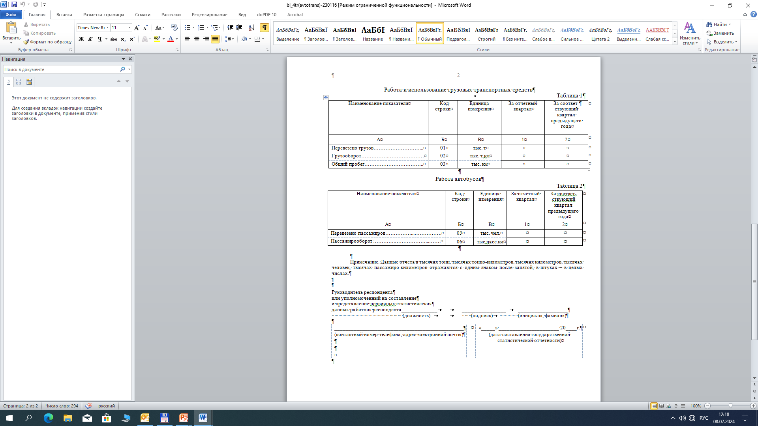
Национальный статистический комитет Республики Беларусь
Главное статистическое управление Витебской области
04
Вниманию респондента
Респонденты представляют первичные статистические данные в объеме, сроки и адреса, указанные в формах государственной статистической отчетности, за подписями
лиц, ответственных за составление и представление первичных статистических данных. Первичные статистические данные считаются непредставленными в случае отсутствия подписи лица, ответственного
за их составление и представление.
П.9 Инструкции о порядке представления первичных статистических данных, утвержденной постановлением Национального статистического комитета Республики Беларусь 28.08.2015 № 100.
Отчет представляется ежеквартально 6-го числа после отчетного периода

Slide 5
Национальный статистический комитет Республики Беларусь
Главное статистическое управление Витебской области
05
Форму 4-тр (автотранс) представляют респонденты:
1. второстепенными видами экономической деятельности которых являются прочие перевозки пассажиров автомобильным транспортом в нерегулярном сообщении, деятельность грузового автомобильного транспорта
и предоставление услуг по переезду (перемещению):
1.1. юридические лица:
- подчиненные (входящие в состав) государственным органам (организациям), а также акции (доли в уставных фондах) которых находятся в государственной собственности и переданы в управление государственным органам (организациям);
- являющиеся участниками холдингов;
- без ведомственной подчиненности со средней численностью работников за предыдущий год 101 человек и более;
1.2. обособленные подразделения юридических лиц, перечисленных выше.
2. коммерческие организации без ведомственной подчиненности со средней численностью работников за предыдущий год до 100 человек включительно, осуществляющие городские и пригородные перевозки автобусами в регулярном сообщении, перевозки электробусами, перевозки автобусами в регулярном сообщении, кроме городских и пригородных, прочие перевозки пассажиров автомобильным транспортом в нерегулярном сообщении, деятельность грузового автомобильного транспорта и предоставление услуг по переезду (перемещению).

Slide 6
Национальный статистический комитет Республики Беларусь
Главное статистическое управление Витебской области
06
Государственное статистическое наблюдение об использовании автомобильного транспорта проводится на основании комбинированного метода наблюдения: сочетание сплошного и выборочного методов наблюдения.
Выборочный метод наблюдения применяется для коммерческих организаций без ведомственной подчиненности со средней численностью работников за предыдущий год:
До 49 человек включительно, осуществляющих городские и пригородные перевозки автобусами
в регулярном сообщении, перевозки автобусами в регулярном сообщении, кроме городских
и пригородных, прочие перевозки пассажиров автомобильным транспортом в нерегулярном сообщении;
До 100 человек включительно, осуществляющие деятельность грузового автомобильного транспорта
и предоставление услуг по переезду (перемещению).
Перечень таких юридических лиц формируется Национальным статистическим комитетом ежегодно начиная с отчета за I квартал отчетного года. Для иных респондентов применяется сплошной метод наблюдения.
Важно! Юридические лица, обособленные подразделения юридических лиц составляют отчет, включая данные по входящим в их структуру подразделениям.

Slide 7
Национальный статистический комитет Республики Беларусь
Главное статистическое управление Витебской области
07
В отчете отражаются данные:
об автомобильных перевозках, выполненных за плату для организаций и физических лиц на основании договора автомобильной перевозки пассажира, договора автомобильной перевозки груза или на иных законных основаниях;
о доставке собственной продукции (товаров) до покупателя (другой организации, физического лица)
в случае, если заключается договор, в котором стоимость доставки выделена отдельно и не включена
в отпускную цену реализуемой продукции (товаров);
об автомобильных перевозках грузов, пассажиров, выполненных за плату для организаций
и физических лиц на основании разовых заказов;
об автомобильных перевозках грузов, пассажиров, выполненных за плату для своих работников
на основании заявления (заявки) или других документов;
об использовании транспортных средств, сданных по договорам аренды транспортного средства
с экипажем организациям и физическим лицам;
о работе и использовании автомобильных транспортных средств, взятых по договорам аренды транспортного средства без экипажа или договорам лизинга;
об автомобильных перевозках пассажиров, выполненных респондентом (поверенным) по договору поручения.

Slide 8




Национальный статистический комитет Республики Беларусь
Главное статистическое управление Витебской области
08
!
В отчете не отражаются данные:
об автомобильных перевозках грузов для собственных нужд организации, например: по доставке собственной продукции (товаров) в свою розничную (торговую) сеть, внутрихозяйственные, внутризаводские, внутриобъектные и тому подобные перевозки;
о работе и использовании автомобильных транспортных средств, конструкция которых не предназначена для перевозок грузов (специальные), например: автокраны, авторемонтные всех видов, бензозаправщики, пожарные, санитарные, мусоровозы, подметально-уборочные, асфальтобетоносмесители, автолавки
и тому подобное;
о работе и использовании автомобильных транспортных средств, сданных по договорам аренды транспортного средства без экипажа или договорам лизинга.

Slide 9

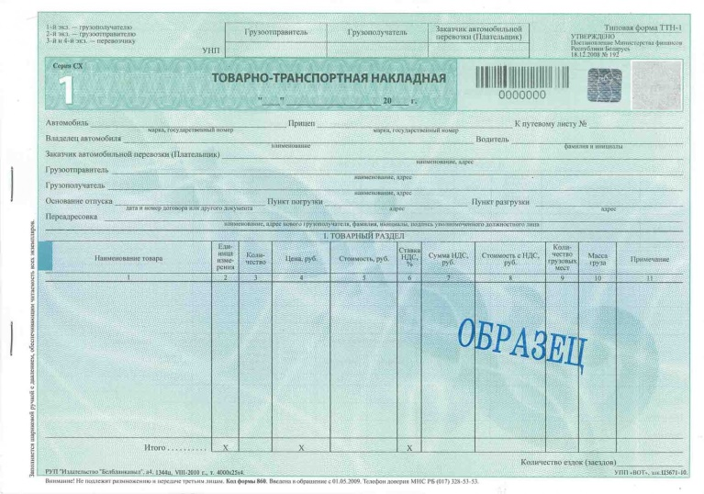
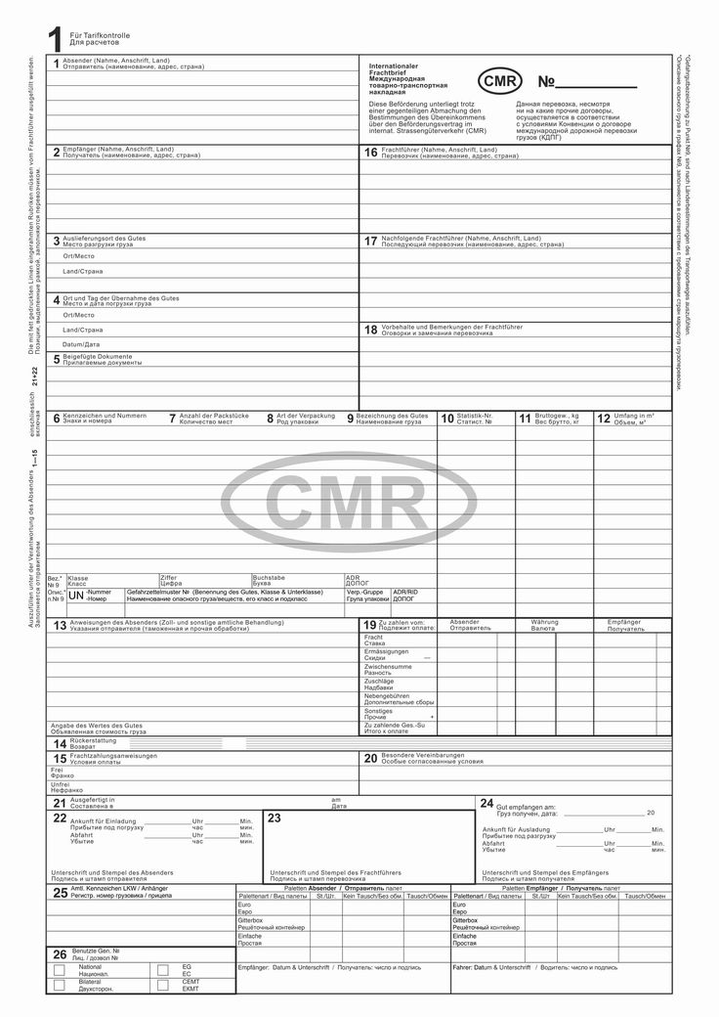


Национальный статистический комитет Республики Беларусь
Главное статистическое управление Витебской области
09
Отчет заполняется
Отчет заполняется на основании данных бухгалтерского учета, товарно-транспортных накладных, международных товарно-транспортных накладных «CMR», формуляров поездок, списков пассажиров, паспортов маршрутов, других первичных учетных и иных документов, содержащих информацию о работе автомобильного транспорта.
по всем видам грузовых транспортных средств
с прицепами или без них (бортовым, самосвалам, фургонам, рефрижераторам, цистернам, седельным тягачам с полуприцепами, лесовозам, пикапам, фургонам на шасси легковых автомобилей, грузопассажирским и прочим), автобусам, электробусам независимо от места использования автомобильных транспортных средств.

Slide 10
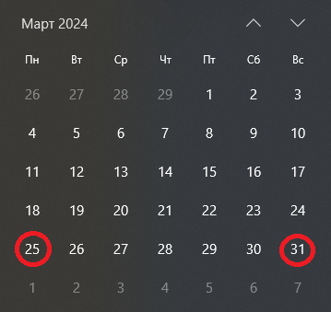
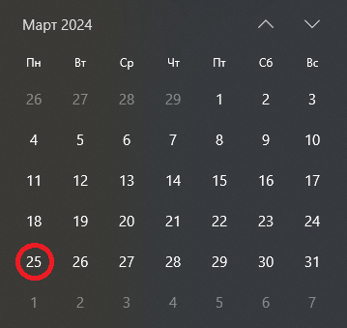
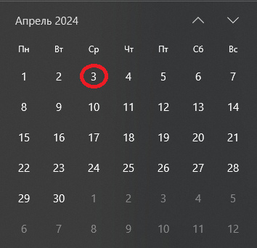
Национальный статистический комитет Республики Беларусь
Главное статистическое управление Витебской области
10
Отчет заполняется за квартал !
При заполнении отчета используются данные первичных учетных и иных документов, содержащих информацию о работе автомобильного транспорта, в которых отмечены (п. 9 Указаний):
дата выезда на линию и дата возвращения с линии – с первого по последнее (включительно) число отчетного квартала;
дата выезда на линию – в квартале, предшествующем отчетному, а дата возвращения с линии – в отчетном квартале.
Пример 1.
Дата выезда на линию (25.03) и возвращения
с линии (31.03) приходятся на 1 квартал,
данные включаются в отчет
за 1 квартал.
Пример 2.
Дата выезда на линию (25.03)
приходится на 1 квартал, а дата возвращения
с линии (03.04) - на 2 квартал,
данные включаются в отчет
за 2 квартал.
1кв
2 кв
Данные отчета в тысячах тонн, тысячах тонно-километров, тысячах километров, тысячах человек,
тысячах пассажиро-километров отражаются с одним знаком после запятой.

Slide 11
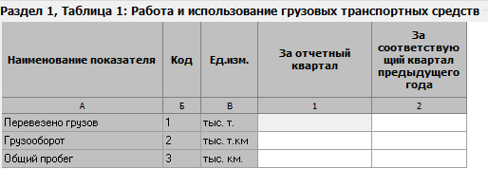
Национальный статистический комитет Республики Беларусь
Главное статистическое управление Витебской области
11
Порядок заполнения таблицы 1
«Работа и использование грузовых транспортных средств»
Строка 01
Объем перевозок грузов
Фактический вес
перевезенных грузов (согласно ТТН)
По строкам 01 и 02 в графах 1 и 2 отражаются объем перевезенного (доставленного) груза, грузооборот грузовых транспортных средств, работа которых учтена
в натуральном выражении (в тоннах и тонно-километрах),
и расчетные данные о работе грузовых транспортных средств, по которым невозможен учет объемов перевозок грузов и грузооборота в натуральном выражении путем замера, взвешивания.
Строка 02
Фактический
вес
перевезенного
груза
Расстояние перевозки
с грузом
Грузооборот
Данные о грузообороте определяются
по каждой ездке!
Строка 03
Пробег
с грузом
Порожний
и нулевой пробег
Общий пробег
(п. 12, 13, 17 Указаний)
Обратить внимание на единицы измерения!

Slide 12

Национальный статистический комитет Республики Беларусь
Главное статистическое управление Витебской области
12
Примеры расчета:
Пример расчета 1. За день было выполнено 3 ездки одним грузовым транспортным средством.
Объем перевозок грузов за день составит: 3+4+3=10 тонн.
Грузооборот составит: (3 т х 20 км) + (4 т х 30 км) + (3 т х 10 км) = 210 тонно-километров.
Пример расчета 2. Организацией из пункта А в пункт В было перевезено 40 тонн груза на расстояние
30 километров, где было отгружено 10 тонн груза, остальной груз перевезен в пункт С на расстояние
50 километров.
Объем перевозок грузов за день составит 40 тонн.
Грузооборот составит: (40 т х 30 км) + (30 т х 50 км) = 2700 тонно-километров.
1 ездка
3 тонны на расстояние 20 километров
4 тонны на расстояние 30 километров
3 тонны на расстояние 10 километров
2 ездка
3 ездка
1 ездка
40 тонн на расстояние 30 километров
30 тонн (40 т - 10 т) на расстояние 50 километров
2 ездка

Slide 13
Национальный статистический комитет Республики Беларусь
Главное статистическое управление Витебской области
13
Порядок заполнения таблицы 1
«Работа и использование грузовых транспортных средств»
(если невозможен учет объемов перевозок грузов и грузооборота в натуральном выражении; п. 14 Указаний)
Строка 01
Объем перевозок грузов
(в тоннах)
0,49*
Автомобиле-часы в наряде
Грузоподъемность автомобиля
*Нормативная производительность одной тонны грузоподъемности за один час работы.
Строка 02
Грузооборот
(в тонно-километрах)
Объем перевозок грузов
(в тоннах)
25**
**Нормативное расстояние перевозки.
Объем перевозок грузов в тоннах и грузооборот в тонно-километрах
грузовых транспортных средств по респонденту в целом определяются
как сумма соответствующих показателей по каждому грузовому транспортному средству

Slide 14
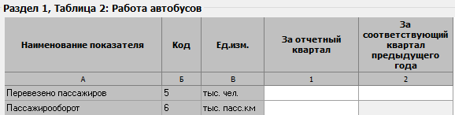
Национальный статистический комитет Республики Беларусь
Главное статистическое управление Витебской области
14
Порядок заполнения таблицы 2
«Работа автобусов»
Обратить внимание на единицы измерения!
По строке 05 в графах 1 и 2 отражается объем перевозок пассажиров в целом по респонденту, который определяется как сумма объемов перевозок пассажиров всеми автобусами, выполняющими автомобильные перевозки
как в регулярном, так и нерегулярном сообщении в отчетном квартале и соответствующем квартале предыдущего года.
Объем перевозок пассажиров автобусами, выполняющими автомобильные перевозки в регулярном сообщении, определяется по количеству реализованных билетов при городских, пригородных, междугородных и международных перевозках.
Объем перевозок пассажиров автобусами (в том числе грузопассажирскими и специальными автомобилями «Социальная служба»), выполняющими автомобильные перевозки в нерегулярном сообщении, принимается равным количеству пассажиров, указанному в формуляре поездки, списке пассажиров или другом первичном учетном и ином документе, содержащем информацию о работе автомобильного транспорта, но не более числа мест для перевозки пассажиров
(мест для сидения и мест для пассажиров в колясках) (п. 5 Указаний).

Slide 15
Главное статистическое управление Витебской области
15
Порядок заполнения таблицы 2
«Работа автобусов»
(объем пассажирооборота, п.6 Указаний)
По строке 06 отражается объем пассажирооборота в целом по респонденту, который определяется как сумма объемов пассажирооборота, выполненного каждым автобусом, как в регулярном (городские, пригородные, междугородные и международные перевозки), так и в нерегулярном сообщении.
Городские автомобильные перевозки в регулярном сообщении
при реализации билетов на одну поездку
Среднее расстояние поездки* одного пассажира по данному городу
*Среднее расстояние поездки принимается равным среднему расстоянию, фактически сложившемуся по респонденту за год, предшествующий текущему.
Пассажирооборот
Объем перевозок пассажиров
Городские автомобильные перевозки в регулярном сообщении маршрутными такси
!
Объем пассажирооборота рассчитывается по каждому маршруту отдельно.
**Протяженность маршрута определяется на основании паспорта маршрута.
Количество перевезенных пассажиров
Половина протяженности маршрута**
Пассажирооборот
Пример расчета 3. Организацией выполнялись городские автомобильные перевозки в регулярном сообщении маршрутными такси.
Количество перевезенных пассажиров за отчетный квартал – 1800 человек. Общая протяженность маршрута – 15 км. Протяженность рейса маршрута в прямом направлении – 7,3 км, в обратном – 7,7 км.
Объем пассажирооборота:
1800 пасс. х ((7,3 км + 7,7 км) / 2) = 13500 пасс.км.

Slide 16
Национальный статистический комитет Республики Беларусь
Главное статистическое управление Витебской области
16
Порядок заполнения таблицы 2
«Работа автобусов»
(объем пассажирооборота, п.6 Указаний)
Пригородные, междугородные и международные автомобильные перевозки
в регулярном сообщении
Сумма выручки
от перевозок пассажиров
(за минусом суммы выручки
от провоза багажа)
* Если тариф на один пассажиро-километр при международных перевозках не установлен, то его определяют путем деления стоимости билета на протяженность маршрута в прямом или обратном направлении.
Пассажирооборот
Действующий тариф за один пассажиро-километр*
По автобусам, сданным по договорам аренды транспортного средства
с экипажем, выполняющим пригородные и междугородные автомобильные перевозки в регулярном сообщении
Среднее расстояние
поездки одного пассажира
на автомобильном транспорте общего пользования**
** Среднее расстояние поездки одного пассажира на автомобильном транспорте общего пользования при осуществлении пригородных и междугородных перевозок принимается равным расстоянию, фактически сложившемуся по области за второй месяц отчетного квартала. Официальная статистическая информация о среднем расстоянии поездки размещается на официальном сайте Национального статистического комитета в глобальной компьютерной сети Интернет http://www.belstat.gov.by в рубрике «Респондентам» разделе «Государственные статистические наблюдения» подразделе «Бланки форм государственной статистической отчетности, указания по их заполнению, постановления».
Количество перевезенных пассажиров
Пассажирооборот
По автобусам, сданным по договорам аренды транспортного средства с экипажем, выполняющим международные автомобильные перевозки в регулярном сообщении
Количество перевезенных пассажиров
Пробег автобуса
с пассажирами
по каждой поездке
Пассажирооборот

Slide 17
Национальный статистический комитет Республики Беларусь
Главное статистическое управление Витебской области
17
Порядок заполнения таблицы 2
«Работа автобусов»
(объем пассажирооборота, п.6 Указаний)
По автобусам, выполняющим городские и пригородные автомобильные перевозки
(кроме туристско-экскурсионных) в нерегулярном сообщении
0,65*
Пассажирооборот
Общий пробег автобуса
Средняя вместимость
*Произведение коэффициента использования пробега и коэффициента использования вместимости.
Средняя вместимость автобусов, выполняющих городские и пригородные автомобильные перевозки в нерегулярном сообщении, определяется как отношение мест для сидения во всех автобусах к количеству автобусов.
Пример расчета 4. Организацией выполнялись городские (пригородные) автомобильные перевозки пассажиров в нерегулярном сообщении.
Общий пробег автобусов, выполняющих городские (пригородные) автомобильные перевозки
в нерегулярном сообщении, составил 960 км. Средняя вместимость автобусов 46 пассажиров.
Объем пассажирооборота:
(960 км х 46 пасс. х 0,65) / 1000 = 28,7 тыс. пасс.км.

Slide 18
Национальный статистический комитет Республики Беларусь
Главное статистическое управление Витебской области
18
Порядок заполнения таблицы 2
«Работа автобусов»
(объем пассажирооборота, п.6 Указаний)
По автобусам, выполняющим междугородные и международные автомобильные перевозки в нерегулярном сообщении, а также по автобусам, выполняющим туристско-экскурсионные перевозки во всех видах сообщения
Количество перевезенных пассажиров*
Пробег автобуса
с пассажирами по каждой поездке
Пассажирооборот
*Количество перевезенных пассажиров, указанное
в формуляре поездки, списке пассажиров или в другом первичном учетном и ином документе, содержащем информацию о работе автомобильного транспорта.

Slide 19
Национальный статистический комитет Республики Беларусь
Главное статистическое управление Витебской области
19
Закон Республики Беларусь
от 28 ноября 2004 г.
«О государственной статистике»
(в редакции Закона Республики Беларусь от 30 декабря 2022 г. № 238-3)
(извлечение)
Статья 10. Права и обязанности органов государственной статистики
1. Органы государственной статистики имеют право:
1.5 организовывать и проводить государственные статистические наблюдения;
1.6 получать на безвозмездной основе, если иное не установлено законодательством, от респондентов первичные статистические данные, в том числе информацию, распространение и (или) предоставление которой ограничено, в объеме и сроки, указанные в формах государственных статистических наблюдений;
1.8 проверять достоверность первичных статистических данных путем сопоставления их с данными первичных учетных и иных документов, посещать с этой целью территорию и помещения (кроме жилых) государственных органов, иных организаций (за исключением организаций, которые в соответствии с международными договорами Республики Беларусь пользуются дипломатическим иммунитетом), их обособленных подразделений, а также индивидуальных предпринимателей, получать сведения из баз (банков) данных проверяемых субъектов;
1.9 требовать и получать от респондента необходимые разъяснения, документы (их копии) и иные материалы при организации и проведении государственных статистических наблюдений, формировании официальной статистической информации и (или) в случае выявления искажений в данных государственной статистической отчетности.

Slide 20
Национальный статистический комитет Республики Беларусь
Главное статистическое управление Витебской области
20
Закон Республики Беларусь
от 28 ноября 2004 г.
«О государственной статистике»
(в редакции Закона Республики Беларусь от 30 декабря 2022 г. № 238-3)
(извлечение)
Статья 12. Права и обязанности респондентов
2. Респонденты обязаны:
2.1 представлять при проведении государственных статистических наблюдений на безвозмездной основе, если иное не установлено законодательством, первичные статистические данные в порядке, установленном республиканским органом государственного управления в области государственной статистики;
2.2 представлять достоверные первичные статистические данные в объеме, сроки и адреса, указанные
в формах государственных статистических наблюдений, за подписями лиц, ответственных за составление
и представление этих данных, если подписание предусмотрено формой государственного статистического наблюдения;
2.3 вносить в порядке, установленном республиканским органом государственного управления в области государственной статистики, исправления в данные государственной статистической отчетности в случаях
их искажения;
2.4 выполнять решения органов государственной статистики и государственных организаций, уполномоченных на ведение государственной статистики, принятые в пределах их компетенции.

Slide 21
Национальный статистический комитет Республики Беларусь
Главное статистическое управление Витебской области
21
Кодекс Республики Беларусь
об административных правонарушениях
(от 6 января 2021 г. № 91-З)
Статья 24.12. Нарушение порядка представления данных государственной статистической отчетности
1. Представление должностным лицом и (или) иным уполномоченным лицом, ответственным за составление и представление данных государственной статистической отчетности, либо индивидуальным предпринимателем искаженных данных государственной статистической отчетности, несвоевременное представление или непредставление такой отчетности органам государственной статистики – влекут наложение штрафа в размере от десяти до тридцати базовых величин.
2. Те же деяния, совершенные повторно в течение одного года после наложения административного взыскания за такие же нарушения, – влекут наложение штрафа в размере от тридцати до пятидесяти базовых величин.

Slide 22
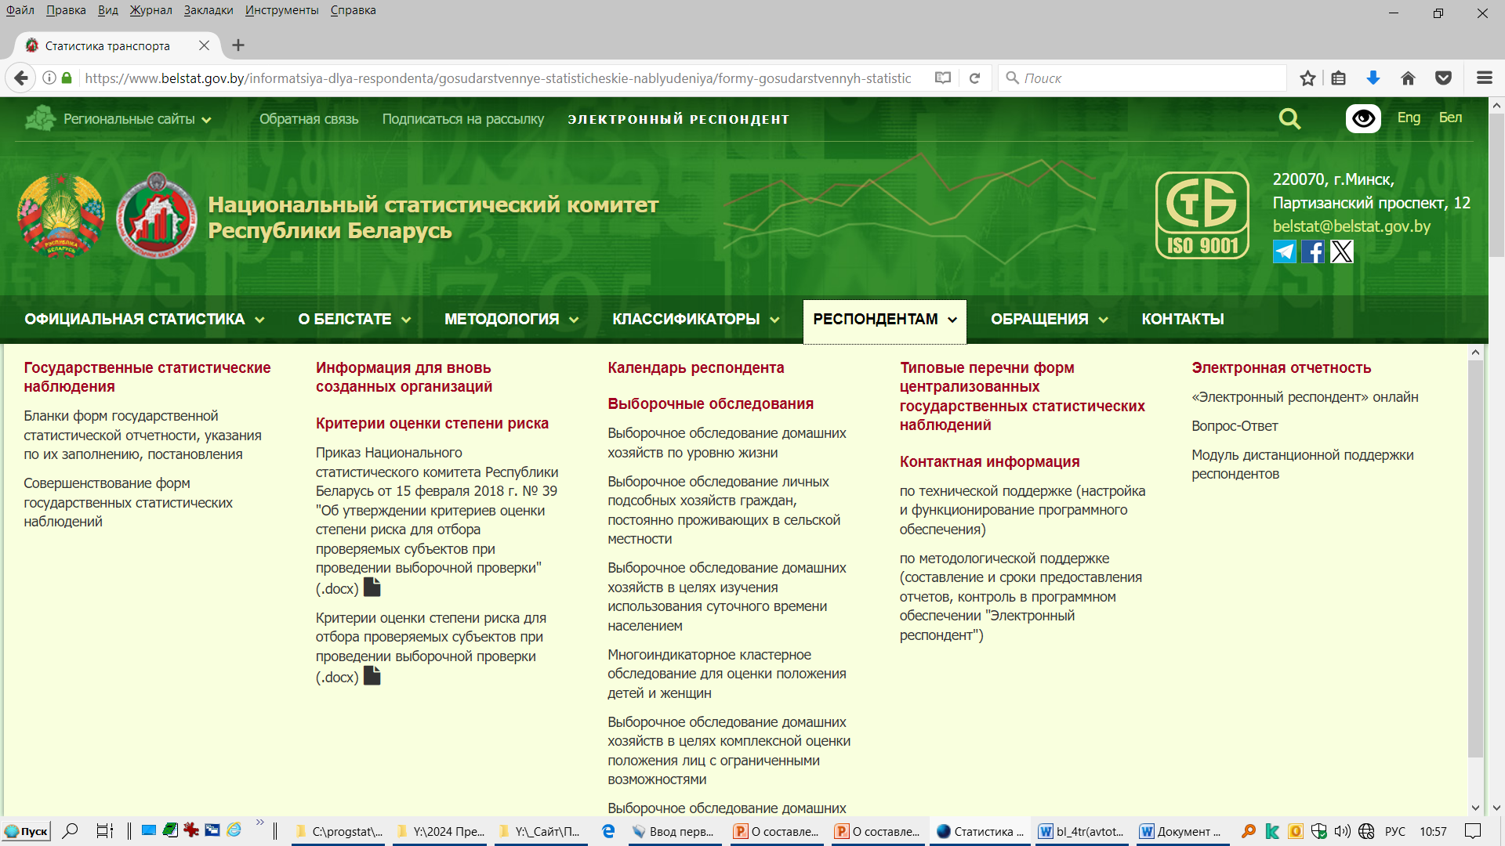
Национальный статистический комитет Республики Беларусь
Главное статистическое управление Витебской области
22
Приказ Национального статистического комитета Республики Беларусь
«Об утверждении критериев оценки степени риска для отбора проверяемых субъектов при проведении выборочной проверки»
15 февраля 2018 г. № 39
https://www.belstat.gov.by

Slide 23
Национальный статистический комитет Республики Беларусь
Главное статистическое управление Витебской области
23
Критерии оценки степени риска для отбора проверяемых субъектов
при проведении выборочной проверки
1. Общие для всех форм государственной статистической отчетности критерии оценки степени риска для отбора проверяемых субъектов при проведении выборочной проверки
№ п/п | Критерии | Оценка в баллах
1.1. | представление государственной статистической отчетности с исправленными первичными статистическими данными после установленной даты ее представления, но до окончания срока сбора исправленных первичных статистических данных по соответствующей форме государственной статистической отчетности в виде электронного документа | 1*
1.2. | представление государственной статистической отчетности с исправленными первичными статистическими данными после окончания срока сбора исправленных первичных статистических данных по соответствующей форме государственной статистической отчетности в виде электронного документа | 3*
1.3. | несвоевременное представление государственной статистической отчетности до окончания срока сбора исправленных первичных статистических данных по соответствующей форме государственной статистической отчетности в виде электронного документа | 1**
1.4. | несвоевременное представление государственной статистической отчетности после окончания срока сбора исправленных первичных статистических данных по соответствующей форме государственной статистической отчетности в виде электронного документа | 3**
2. Критерии оценки степени риска для отбора проверяемых субъектов при проведении выборочной проверки
по конкретным формам государственной статистической отчетности
№ п/п | Критерии | Оценка в баллах
2.16. | 4-тр (автотранс) «Отчет об использовании автомобильного транспорта»
2.16.1. | несоответствие первичных статистических данных, содержащихся в графе «За соответствующий квартал предыдущего года», в текущем отчетном периоде первичным статистическим данным, содержащимся в графе «За отчетный квартал», представленным за аналогичный отчетный период предыдущего года, на 30 и более процентов | 3
2.16.2. | среднее расстояние перевозки грузов за отчетный период 4000 километров и более | 3

Slide 24


По вопросам заполнения формы 4-тр (автотранс)
можно обращаться в отдел статистики ТЭК и услуг
Главного статистического управления Витебской области
по телефонам:
(0212) 25 00 63
(0212) 43 69 74
Главное статистическое управление Витебской области
210015, г. Витебск, ул. Ленина, 10а
+375 212 23 60 80
vitebsk@belstat.gov.by

